Slide 1
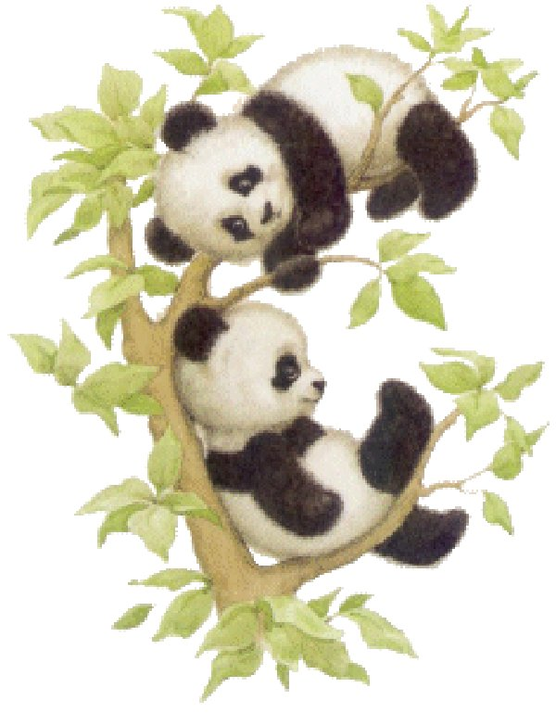
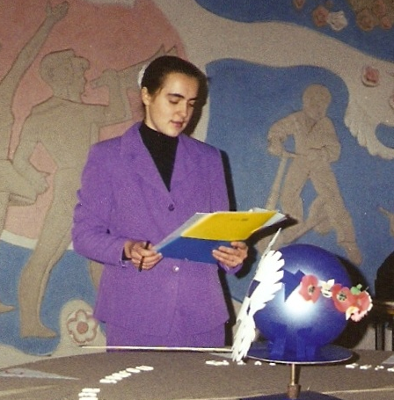
Клас Ссавці. Загальні особливості.
Вчитель біології Світова Т.О.
ЗОШ І-ІІІ ст.№2 смт Піщанка

Slide 2
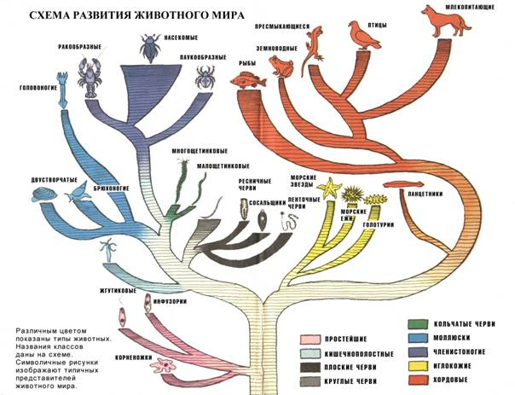

Slide 3
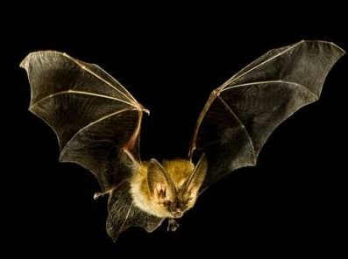
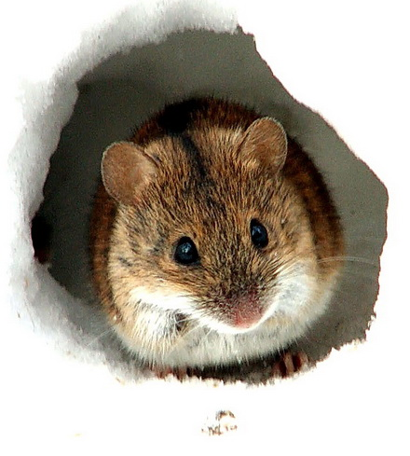
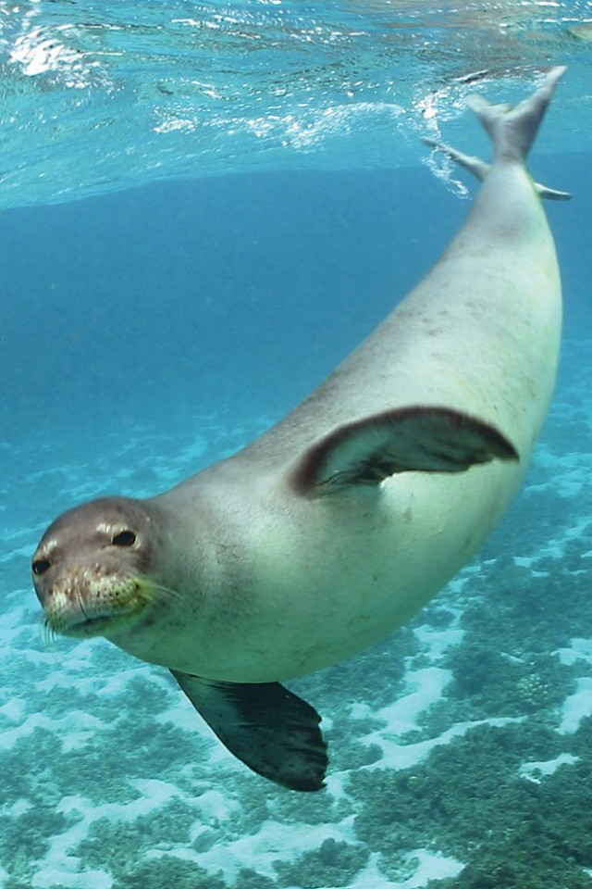
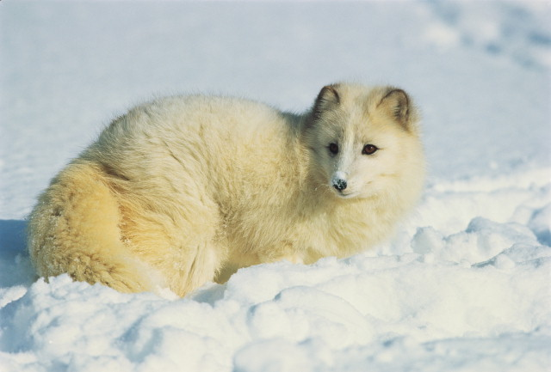
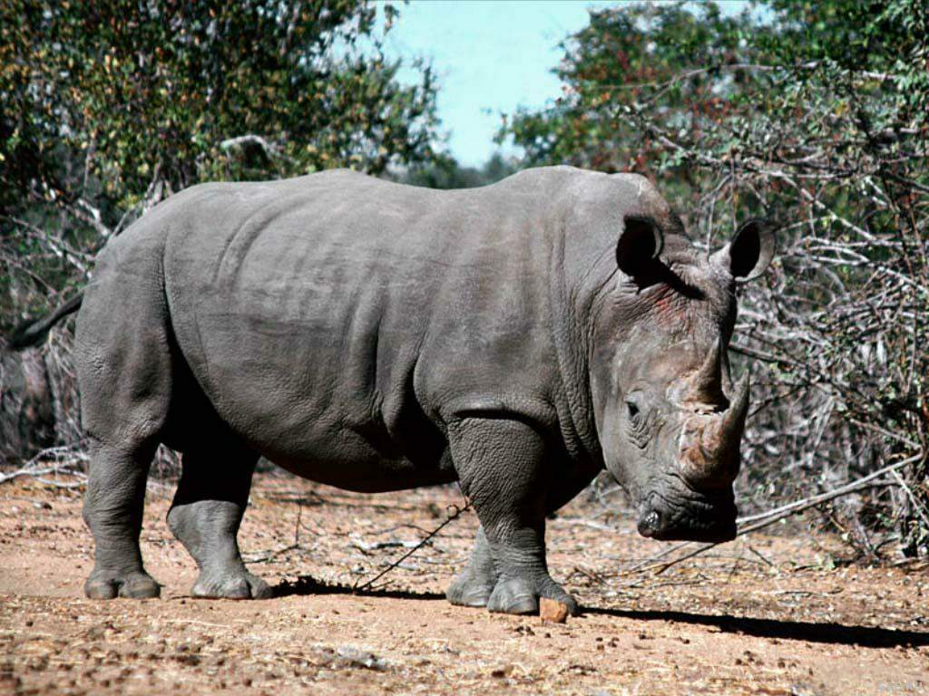
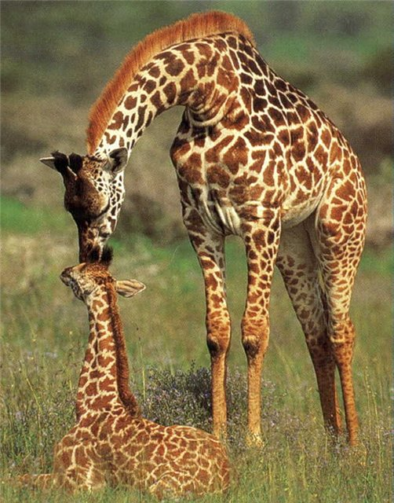
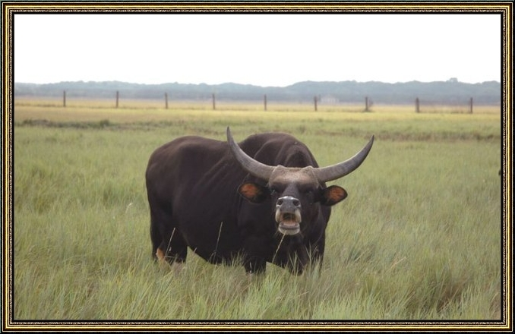
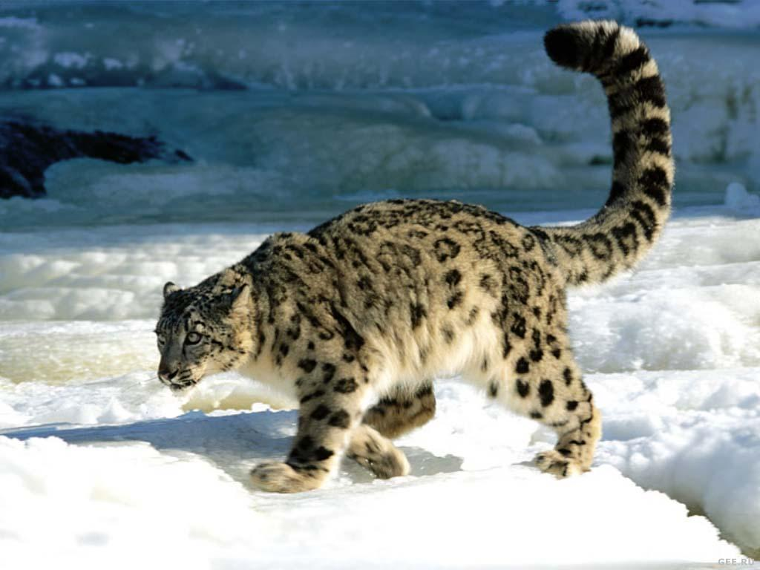

Slide 4
« Клас Ссавці. Загальна характеристика класу»
План уроку :
1 Загальна характеристика класу.
2 Середовище існування
3 Зовнішня будова, покриви.
4 Системи органів

Slide 5
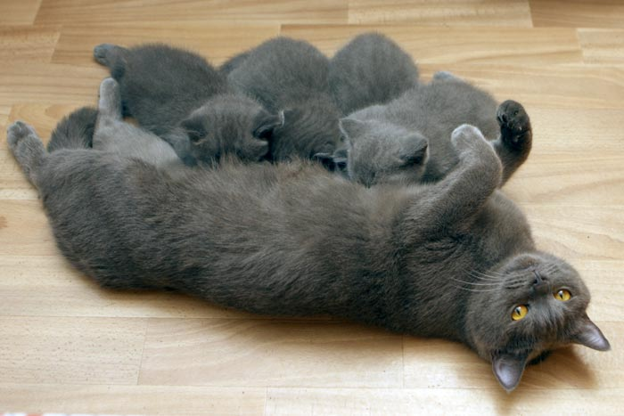
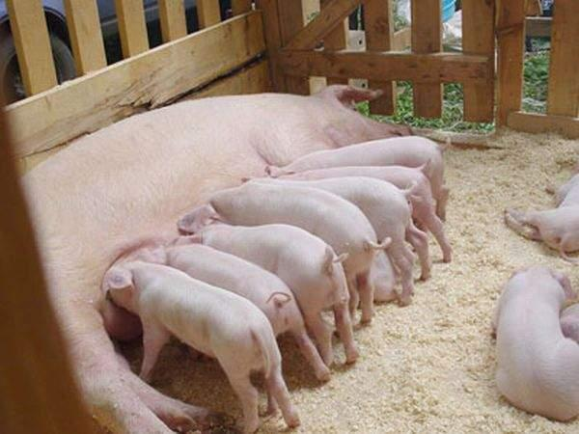
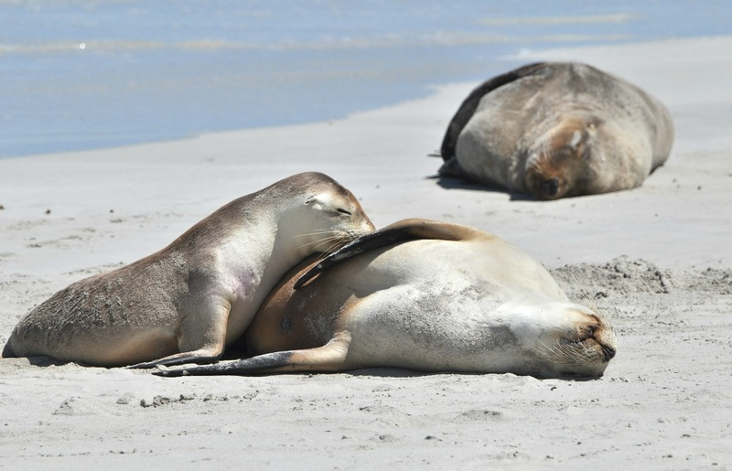
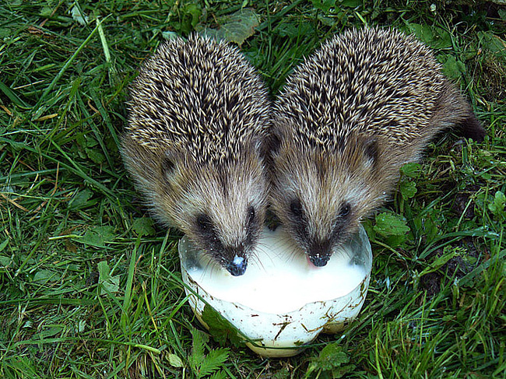

Slide 6
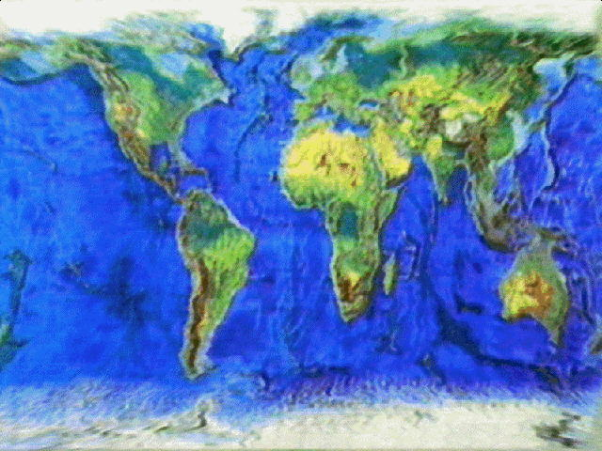

Slide 7
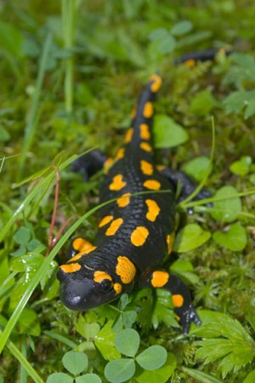
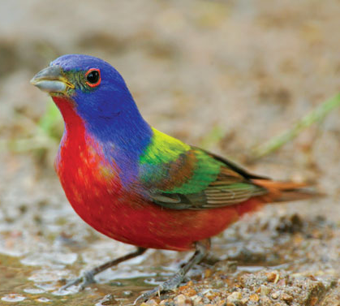
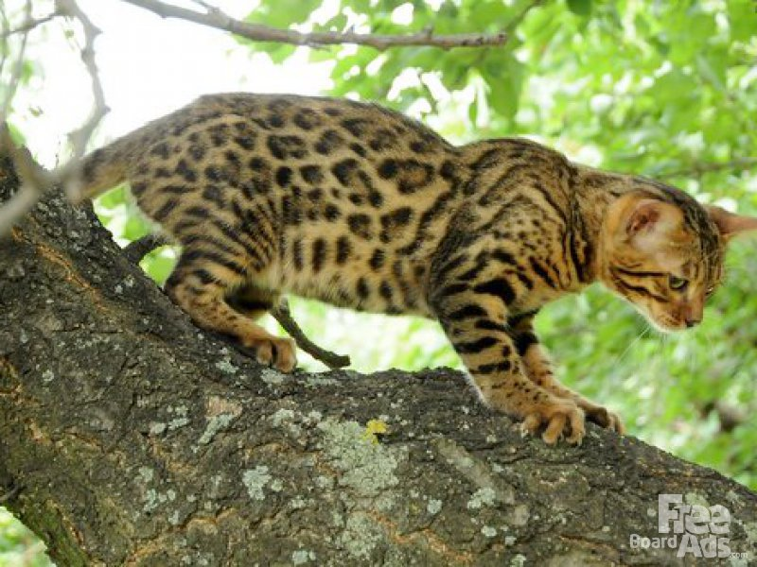
Форма тіла
Плазуни
Птахи
Ссавці

Slide 8
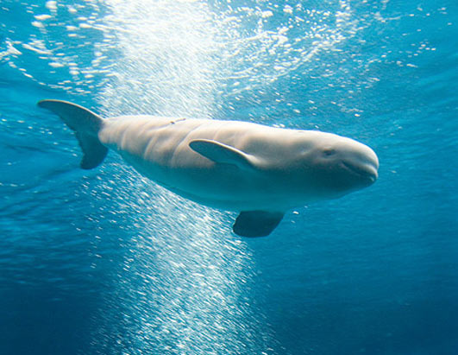
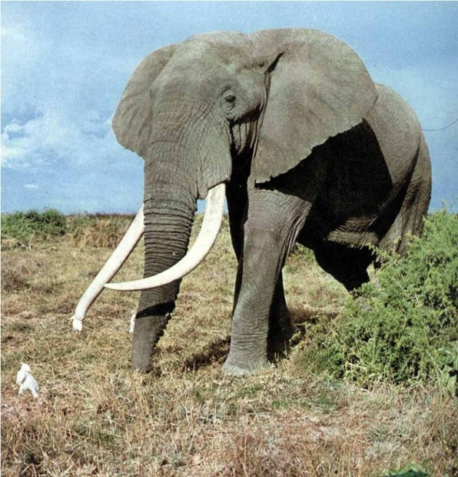
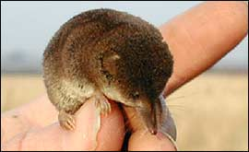
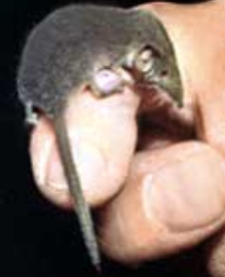
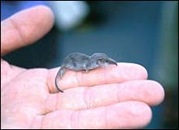
Розміри тіла ссавців

Slide 9
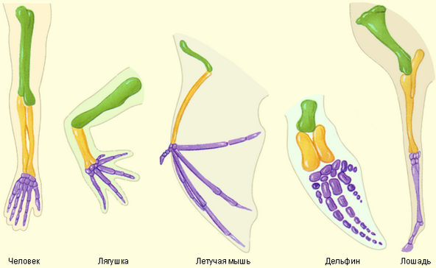
Передні кінцівки хребетних

Slide 10
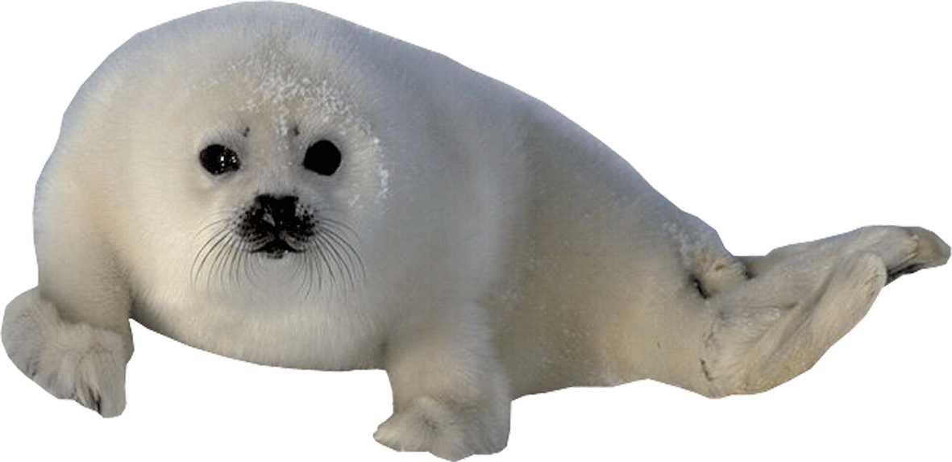
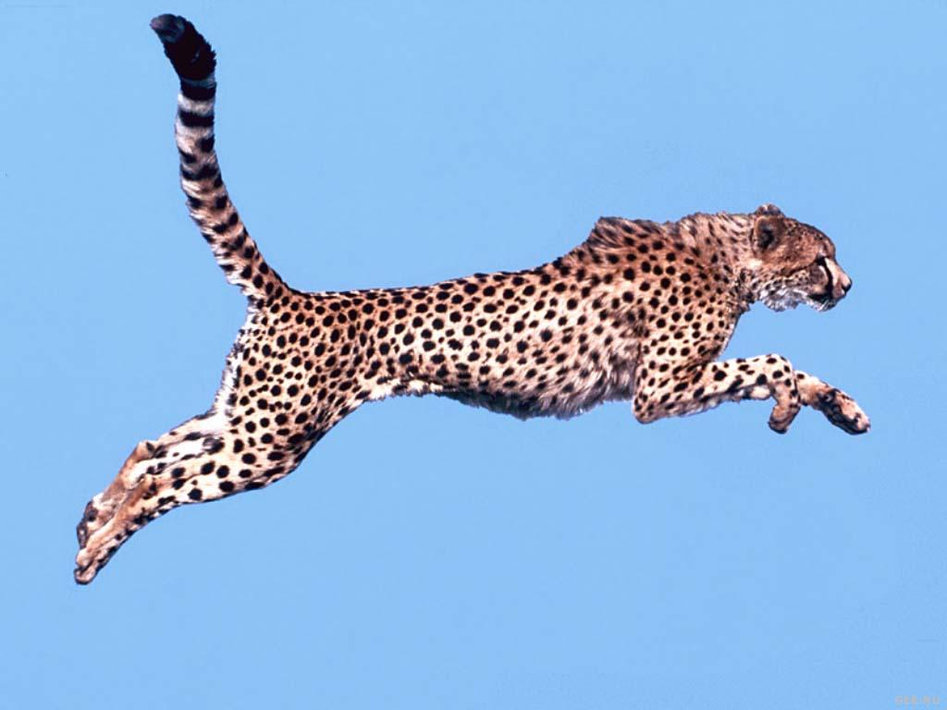
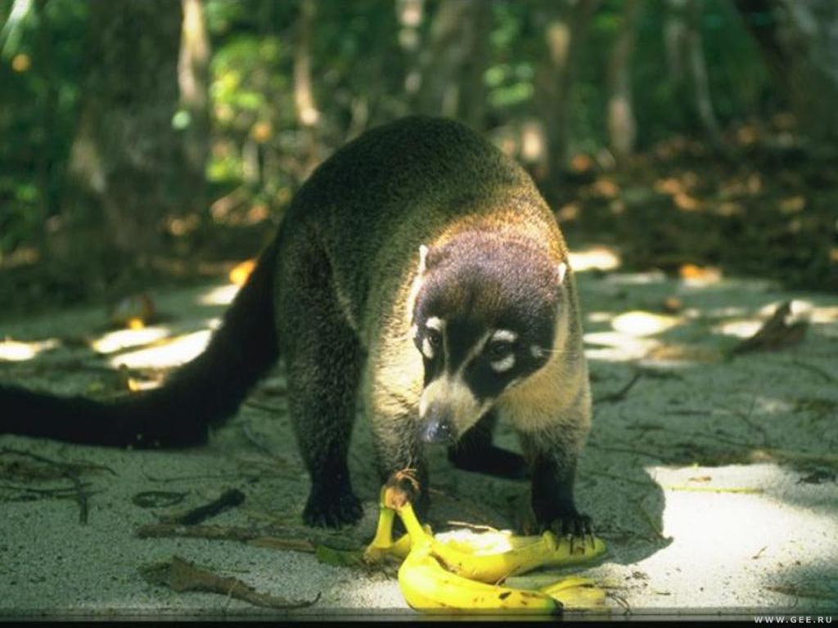
Хвости ссавців

Slide 11
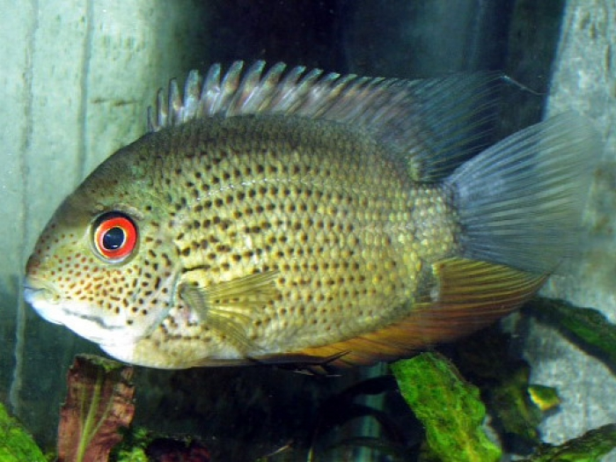
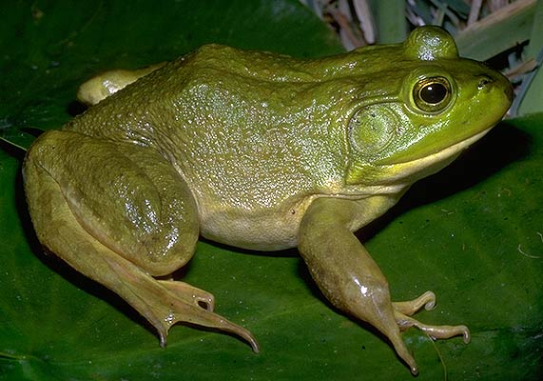
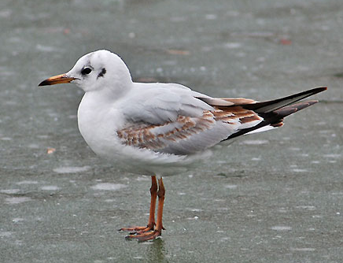
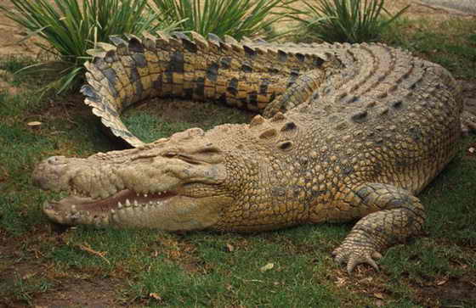
Покриви хребетних

Slide 12
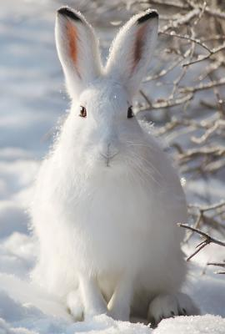
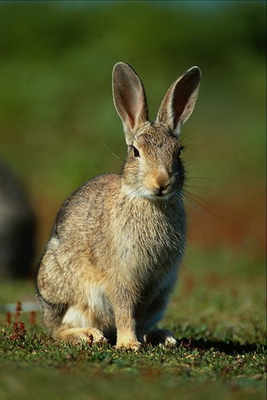
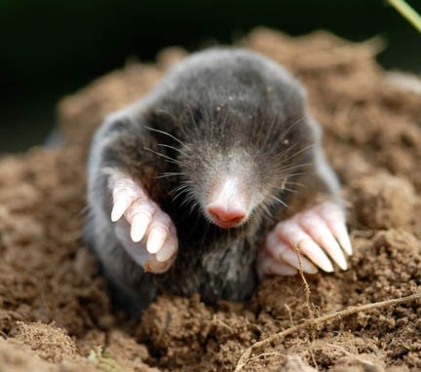
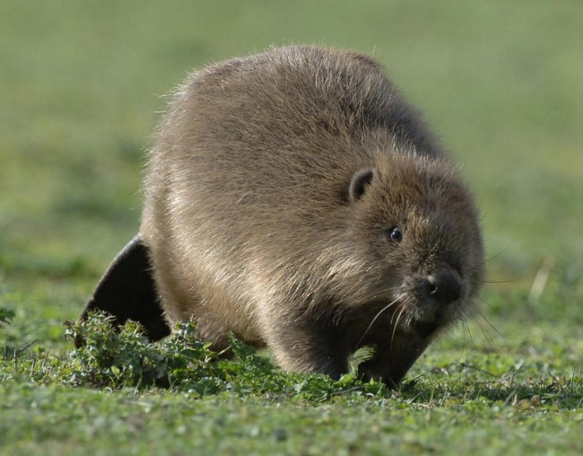
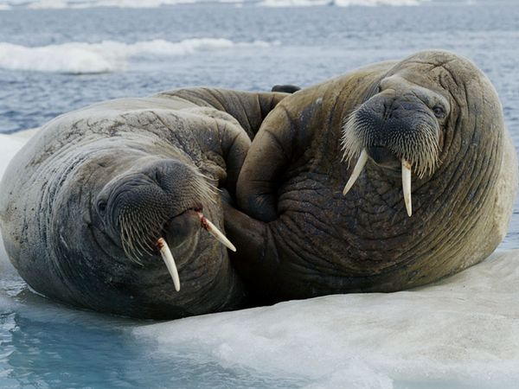
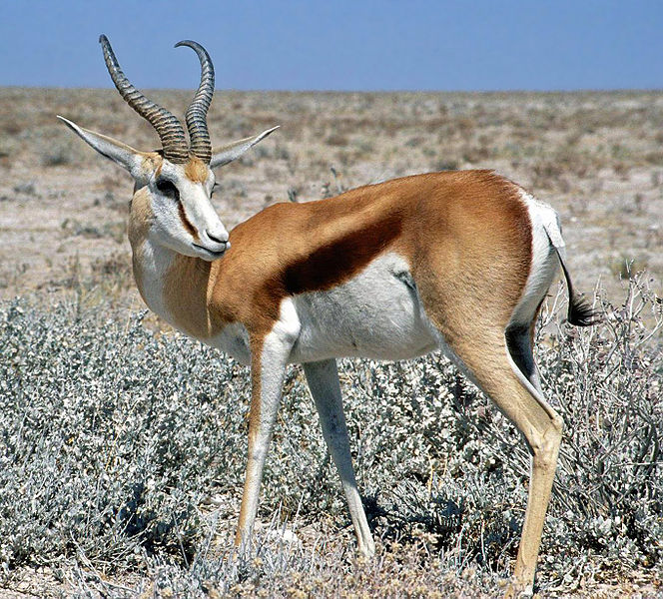
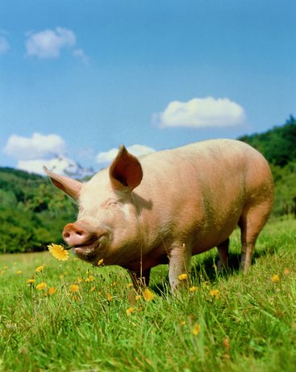
Покриви і забарвлення ссавців

Slide 13
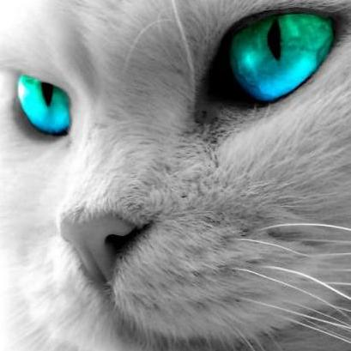
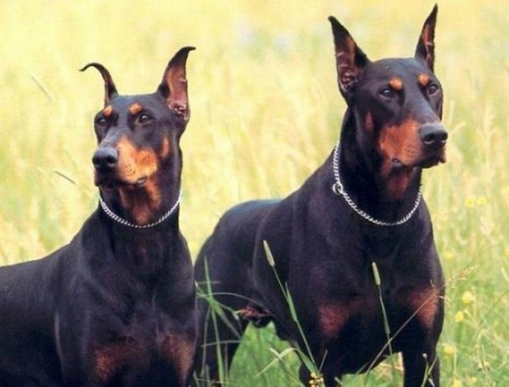
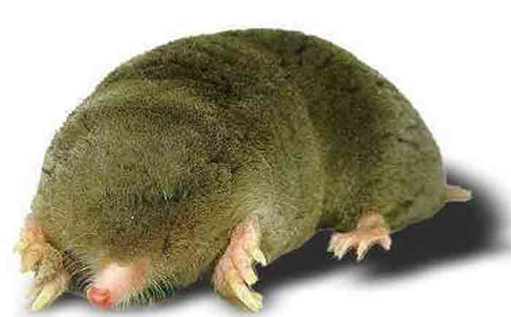
Органи чуття

Slide 14
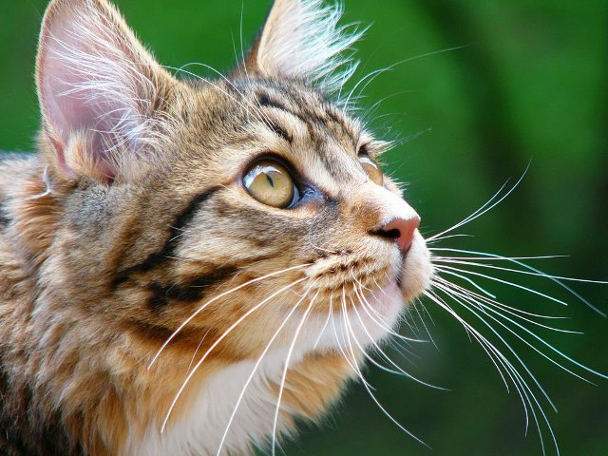
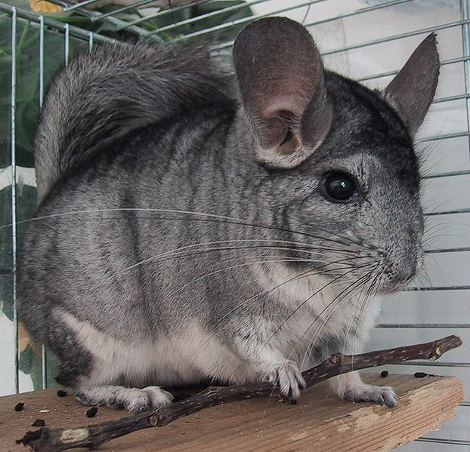
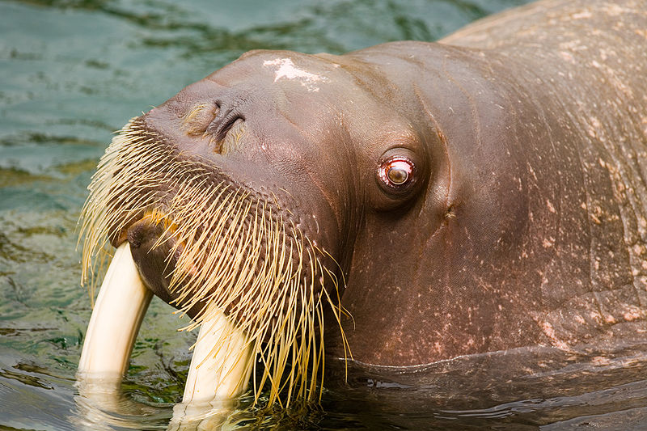
ВІБРИСИ -
спеціалізоване волосся ссавців, зазвичай залучене до реалізації відчуття дотику

Slide 15
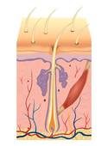
Шерсть -
- епідерміс
- дерма
- підшкірна жирова
клітковина
- волосяна цибулина

Slide 16
Епідерміс Дерма Підшкірна жирова клітковина
- Похідними епідермісу є: волосся, кігті (нігті), копита, шкірні залози, рогові луски.
Видозмінене волосся — голки — властиві деяким видам (їжаки, дикобрази), служать для захисту.
потові залози сальні залози, коріння волосся
- містить запаси жиру — джерела поживних речовин, води, термоізолятора.

Slide 17
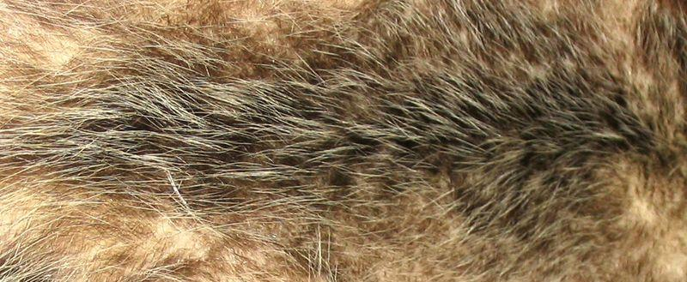
Шерсть у ссавців
Довге | Коротке | Чутливе
шерсть | підшерстя | вібриси

Slide 18
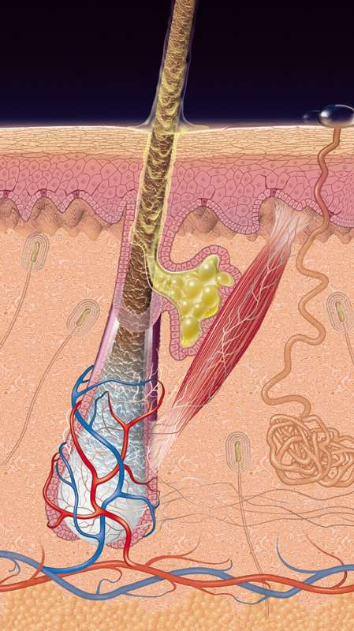
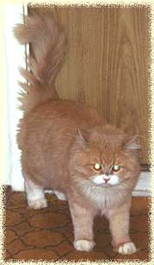
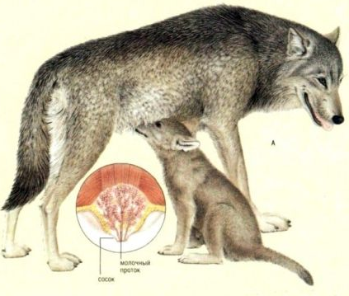
 | Залози | ссавців
Потові | Сальні | Пахучі | Молочні

Slide 19



МУСКУС -
– речовини для приваблювання протилежної статі, мічення своєї території, в деяких видів для відлякування.

Slide 20






Зуби

Slide 21






Опорно – рухова система безхребетних

Slide 22




Опорно – рухова система хребетних

Slide 23

Скелет ссавця

Slide 24





Slide 25


Слухові кісточки:
Молоточок, коваделко, стремінце
взаємодія материнського
організму із зародком
здійснюється крізь плаценту

Slide 26

Чому ссавці теплокровні?

Slide 27
«Встав пропущені слова»
Народжуються……. , дитят вигодовують ………
Є…….., ………….., ………… і ………….. залози.
Є шерсть, яка ………….., залежно від …………
Є органи чуття - ………….
Є ……. …………хребців, …………кінцівок, …………….. відділ.
Є 3 …………. кісточки.
Теплокровні, тому що …….. не ………
Зуби ………….. за функціями

